Slide 1
El Instituto Nacional para el Federalismo y Desarrollo Municipal, es un órgano desconcentrado de la Secretaría de Gobernación que tiene por objeto formular, conducir y evaluar las políticas y acciones de la Administración Pública Federal en materia de federalismo, descentralización y desarrollo municipal.

Slide 2
Atentas Sugerencias para Presidentes Municipales Electos 2015
INSTITUTO NACIONAL PARA EL FEDERALISMO
Y DESARROLLO MUNICIPAL

Slide 3
Contenido
Los retos y desafíos del inicio del Gobierno Municipal
Prioridad a los servicios públicos
Reordenamiento administrativo
Número de personal y salarios
Saneamiento financiero
Conclusiones
Esta presentación está diseñada con base en el documento elaborado en el Instituto Nacional para el Federalismo y Desarrollo Municipal Atentas Sugerencias para Presidentes Municipales Electos 2015.

Slide 4
Introducción
Desde el inicio de su administración, el Presidente Enrique Peña Nieto se comprometió a ejercer un gobierno eficaz, asumiendo con ello el gran reto de transformar a México.
Sin duda, este esfuerzo demanda la energía creadora de todos, sociedad y gobierno, especialmente de las autoridades municipales pues el bienestar de la Nación es producto de la suma de sus partes.

Slide 5
Capacitación
Gobierno
Estatal
Coadyuva
INAFED
Asistencia
Técnica
Herramientas de apoyo a la mejora de la gestión
Gobierno
Municipal
Servicios de Información sobre Fondos Federales

Slide 6
Programa de Capacitación para
Autoridades Municipales Electas
Objetivo: sensibilizar a las futuras autoridades en la importancia de:
mejorar el desempeño de las atribuciones constitucionales del municipio;
la generación de recursos propios;
control de la deuda y del gasto corriente;
el rediseño de la organización y la gestión del personal; entre otros.

Slide 7
1. Retos y Desafíos del inicio
del Gobierno Municipal

Slide 8
Comicios locales
Estados
16
Ayuntamientos
993
Municipios
40%
>
50%
Población

Slide 9
Responsabilidades de los gobiernos municipales
La responsabilidad más importante es la prestación de los servicios públicos establecidos en el artículo 115 constitucional.
Agua potable, drenaje, alcantarillado, tratamiento y disposición de aguas residuales;
Alumbrado público
Limpia, recolección, traslado, tratamiento y disposición final de residuos;
Mercados y Centrales de abasto

Slide 10
Responsabilidades de los gobiernos municipales
Policía preventiva municipal y tránsito
Calles, parques y jardines y su equipamiento
Rastro
Panteones
Planeación del desarrollo urbano

Slide 11
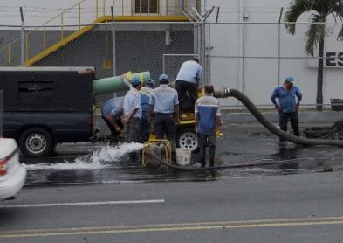
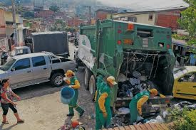
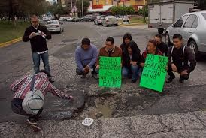
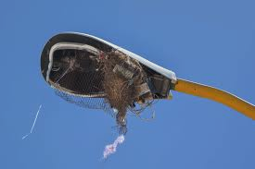
Agenda de Gobierno
Decisiones con responsabilidad
Periodo previo a la toma de protesta
Experiencia de campaña
Priorizar
Identificar
Problemas
Proyectos
Compromisos de Gobierno
Recursos Escasos
Necesidades

Slide 12
Identificar los recursos con que se cuenta
Montos
Propios
Transferencias
Calendarios de pago
Ingresos
Participaciones
(Ramo 28)
Aportaciones
(Ramo 33)
Fondo de Aportaciones para la Infraestructura Social Municipal (FAISM).
Fondo de Aportaciones para el Fortalecimiento de los Municipios y las Demarcaciones Territoriales del Distrito Federal (FORTAMUNDF).

Slide 13
Retos y perfiles de puestos
Equipo de trabajo
Panorama
complejo
Funcionarios:
Capaces
Honestos
Comprometidos con la ciudadanía
Perfiles para cada puesto
Dependencias duplicando funciones
Personal excesivo y costoso
Hacienda municipal debilitada por la escasez de recursos
Deudas heredadas a corto plazo;
Trabajo eficaz
Ciudadanía demandante de más y mejores servicios.
https://www.youtube.com/watch?v=hER9UTyTjKQ

Slide 14
2. Prioridad en los
Servicios públicos

Slide 15
Servicios públicos; principal atribución constitucional.
Déficit en la calidad y cobertura
Prácticamente ningún servicio público ha logrado una cobertura promedio mayor a:
%
Casi la mitad de los gobiernos municipales carece de un área responsable de esta función.

Slide 16
Recomendaciones
I. Crear una secretaría o dirección de Servicios Públicos
Identificar el déficit de cobertura de los servicios básicos, diferenciando la cabecera municipal del resto de las localidades; así como el costo, la maquinaria y el equipo especializados necesarios para su abatimiento.
(Revisar Anexo I y II)
II. Establecer como prioridad en el Plan de Desarrollo Municipal la cobertura y calidad de los servicios públicos municipales
Determinar metas y plazos concretos durante el periodo de gobierno.
III. Destinar los recursos del FAISM a la dotación de los servicios básicos que contempla la etiqueta de dicho rubro en las localidades en las que se concentra la población con mayores condiciones de rezago social, marginación y pobreza extrema.
agua potable
drenaje, alcantarillado
alumbrado y calles

Slide 17
Recomendaciones
Identificar los programas federales y estatales que contemplen financiamiento de infraestructura para servicios básicos, a partir de los cuales se pueda crear mezcla de recursos municipales e identificar aquellos en los que se requiere una aportación municipal.
(Revisar Anexo III)
IV. Contar con una cartera de proyectos debidamente integrados conforme a los requisitos de las reglas de operación de cada programa.
Importante contar con una persona especializada en la elaboración de proyectos
Cada una de las obras que pretenda desarrollarse en su administración cuente con un expediente técnico lo que facilita el acceso a los Programas Federales
Cuenten con la permanente Asistencia Técnica de este Instituto.
IV. Tener presente que los gobiernos municipales deben apegarse a las normas de cuidado al medio ambiente

Slide 18
3. Reordenamiento
Administrativo

Slide 19
Estructuras administrativas:
Crecimiento
Desmedido
La mayor parte de sus áreas no están orientadas a las funciones prioritarias de la gestión municipal

Slide 20
Es recomendable:
I. Enlistar las dependencias administrativas con las que cuenta actualmente el gobierno municipal e identificar cuáles son prioritarias con relación a las funciones contempladas en el artículo 115 de la Constitución Federal (prestación de servicios básicos, obra pública e implementación de la política de desarrollo urbano), la Constitución Local y la Ley Orgánica Municipal del Estado.
II. Identificar la existencia de dependencias que realizan funciones sustantivas similares y que, por su naturaleza, podrían fusionarse en una sola.
(Ejemplo: Secretaría de Desarrollo Social; fusión de las áreas de atención a la mujer, jóvenes, adultos mayores, pobreza)
III. Detectar dependencias que dupliquen funciones y agruparlas en torno a una sola.
(Ejemplo: Una sola dependencia de Planeación, Administración y Finanzas que agrupe la Oficialía mayor, Secretaría de planeación y la Tesorería.)

Slide 21
A partir de lo anterior:
IV. Esbozar un nuevo organigrama en el que se reflejen las principales atribuciones que debe realizar el municipio.
Se recomienda que para municipios > 100 mil y < 500 mil habitantes se considere la siguiente lista como un referente para establecer el número adecuado de dependencias:
Presidencia Municipal;
Secretaría del Ayuntamiento;
Planeación, Administración y Finanzas;
Gobierno;
Seguridad Pública y Protección Civil;
Desarrollo Urbano y Obras Públicas;
Servicios Públicos;
Agua Potable, Alcantarillado y Saneamiento;
Desarrollo Económico;
Desarrollo Social;
Desarrollo Integral de la Familia;
Secretaría Particular, Relaciones
Públicas y Comunicación Social; y
Contraloría

Slide 22
Organigrama > 100 mil y < 500 mil habitantes
En municipios con población < 100 mil habitantes, el número de áreas debe ser menor.

Slide 23
4. Número de personal
y
Salarios

Slide 24
Diagnóstico
El número de personal y tabulador salarial se definen con criterios ajenos a la técnica.
Inestabilidad de las estructuras administrativas y dificultad para realizar proyectos de mediano y largo plazo a causa del continuo cambio de funcionarios.
Entre 2010 y 2012, la burocracia municipal creció en casi 50%.

Slide 25
Recomendaciones
I. No incrementar el número de personal existente en la actualidad.
II. Analizar la posibilidad de reducir el número de personal .
Anexo V. Empleados Municipales (personal) por cada mil habitantes.

Slide 26
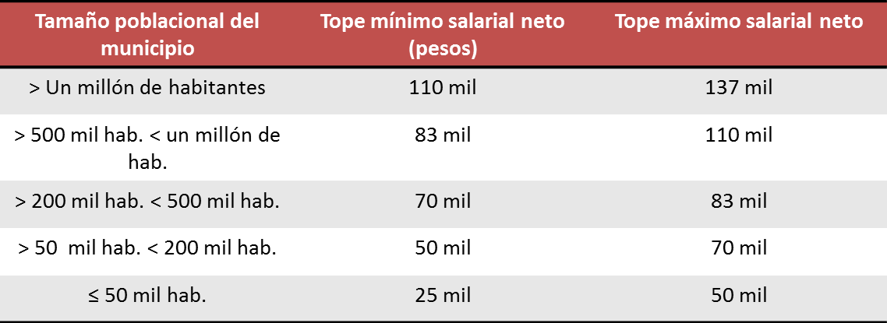
Recomendaciones
III. Se sugiere tomar como referencia el tabulador de sueldos de la Administración Pública Federal Centralizada aprobado en el Presupuesto de Egresos de la Federación.
Anexo VI. Topes Salariales para Presidentes Municipales, según tamaño poblacional.

Slide 27
Recomendaciones
IV. Es deseable que los titulares de las dependencias municipales cuenten con la formación profesional adecuada y que su nombramiento se realice valorando la experiencia y habilidades técnicas necesarias.
Ejemplo:
En los municipios de 100 mil o más habitantes se sugiere tener perfiles profesionales en:
Contaduría Pública o Administración para las áreas de Finanzas, Administración, Planeación y Contraloría;
Licenciatura en derecho para la Secretaría del Ayuntamiento; e
Ingeniería o arquitectura para las áreas de Servicios y Obras Públicas.
En municipios con población menor a 100 mil habitantes, se recomiendan funcionarios de un perfil con enseñanza media superior y experiencia en la materia, para las áreas antes mencionadas.
El INAFED y los Organismos Estatales de Desarrollo Municipal podrán ofrecer los servicios de capacitación requeridos para tal efecto.

Slide 28
“Los funcionarios públicos no pueden disponer de las rentas sin responsabilidad; no pueden gobernar a impulsos de una voluntad caprichosa, sino con sujeción a las leyes; no pueden improvisar fortunas ni entregarse al ocio y a la disipación, sino consagrarse asiduamente al trabajo, resignándose a vivir en la honrosa medianía que proporciona la retribución que la ley haya señalado”.
- Benito Juárez García

Slide 29
5. Saneamiento
Financiero

Slide 30
Diagnóstico
9% propios
Dependencia en transferencias
56%
Principalmente pago de nómina
42%
Aportaciones
3) Deuda
Aunque este monto no representa un alto impacto en las finanzas nacionales para esos municipios en lo individual significa una seria carga financiera, más aún cuando se combina con una nómina alta y un bajo nivel de recaudación.
Al tercer trimestre de 2014, el saldo de la deuda municipal asciende a casi 50 MMDP, correspondiente a 837 municipios.

Slide 31
Recomendaciones
Aprovechar al máximo su autoridad fiscal mediante la aplicación de los impuestos y cuotas permitidas por las leyes locales, e incluirlas en sus leyes anuales de ingresos.
El impuesto predial no es la única contribución, se deben también cobrar los derechos derivados de la prestación de los servicios públicos.
Ejemplo: el suministro de agua potable, considerando criterios de equidad a fin de que los servicios públicos puedan ser accesibles sobre todo a la población en condiciones de pobreza.
II. Incrementar la eficiencia recaudatoria.
Existe sin duda un costo político asociado con el cobro de impuestos y derechos, principalmente el predial y el agua. Sin embargo, en el largo plazo, es más grave el costo asociado con la falta de recursos para prestar servicios y desarrollar infraestructura.

Slide 32
Recomendaciones
III. Identificar calendarios de pago y montos transferidos al municipio por concepto de Aportaciones Federales (Ramo 33). (Revisar Anexo VII. Calendario de Pagos 2015 de Participaciones y Aportaciones Federales, Ramos 28 y 33)
El FAISM se recibe en diez pagos fijos durante los meses de enero a octubre.
Debe destinarse exclusivamente a los siguientes rubros: agua potable, alcantarillado, drenaje y letrinas, urbanización municipal, electrificación rural y de colonias pobres, infraestructura básica de salud, infraestructura básica educativa, mejoramiento de vivienda, caminos rurales, e infraestructura productiva rural.
El FORTAMUNDF se recibe en doce pagos fijos durante los meses de enero a diciembre.
Debe orientarse a la satisfacción de los requerimientos del municipio, dando prioridad al cumplimiento de sus obligaciones financieras, al pago de derechos y aprovechamientos por concepto de agua, y a la atención de las necesidades directamente vinculadas con la seguridad pública de sus habitantes.

Slide 33
Calendario Ramo 28
Mes | Fondo General de Participaciones | Fondo de Fomento Municipal
Enero | 26 | 30
Febrero | 25 | 27
Marzo | 25 | 31
Abril | 27 | 30
Mayo | 25 | 29
Junio | 25 | 30
Julio | 27 | 31
Agosto | 25 | 31
Septiembre | 25 | 30
Octubre | 26 | 30
Noviembre | 25 | 30
Diciembre | 28 | 31

Slide 34
Calendario Ramo 33
Mes | FAIS | FORTAMUN DF
Enero | 30 | 30
Febrero | 27 | 27
Marzo | 31 | 31
Abril | 30 | 30
Mayo | 29 | 29
Junio | 30 | 30
Julio | 31 | 31
Agosto | 31 | 31
Septiembre | 30 | 30
Octubre | 30 | 30
Noviembre |  | 30
Diciembre |  | 11

Slide 35
Recomendaciones
IV. Implementar un programa de austeridad que controle los gastos administrativos.
Generar ahorros que puedan ser canalizados para atender los compromisos financieros a corto plazo (servicio de la deuda, pasivos laborales, proveedores, distintos adeudos y obra pública).
V. Llevar a cabo un cuidadoso monitoreo y control sobre el personal y sus prestaciones.
Creación de un registro consistente de la nómina municipal que detalle todas las cuestiones relacionadas con el paquete de prestaciones de los trabajadores municipales.
VI. Acudir a las autoridades estatales para complementar la información sobre la situación financiera del municipio
En caso de que la situación lo amerite, solicitar su colaboración para reestructurar la deuda en condiciones más favorables.
VII. Transparentar el destino de la deuda pública.
De igual forma fuentes de financiamiento, las condiciones de contratación (interés, vigencia y saldos), plazos y el acreedor.
Independientemente de si la deuda está garantizada con participaciones.

Slide 36
CONCLUSIONES

Slide 37
Conclusiones
Existen sin duda muchos retos que deberán ser atendidos al ingresar a la administración municipal. Sin embargo, comenzar en lo inmediato por los desafíos aquí enlistados implica el inicio de un nuevo impulso al fortalecimiento administrativo local desde los propios municipios.
El Presidente de la República, Licenciado Enrique Peña Nieto, se ha comprometido a ejercer su mandato bajo un esquema de permanente coordinación y corresponsabilidad, trabajando en estrecha colaboración y con respeto irrestricto a la pluralidad política, con las autoridades de los estados, del Distrito Federal y de los municipios, consciente de que el futuro promisorio de la República está en el esfuerzo compartido de todas sus partes.

Slide 38
Conclusiones
En estos momentos, el país requiere presidentas y presidentes municipales que desarrollen liderazgos políticos sólidos y visionarios, con capacidad para definir al interior del Ayuntamiento las grandes estrategias para el desarrollo integral de sus municipios; al mismo tiempo que deben ser capaces de organizar y dirigir una administración comprometida a alcanzar las metas planteadas.
En el Gobierno de la República, partimos de la premisa de que los países que destacan en el mundo por sus niveles de desarrollo y fortaleza democrática, son los que han hecho de la vida local la fuerza del conjunto nacional.

Slide 39
¡Gracias!
Nos ponemos a su disposición para apoyarles con la
capacitación, asesoría, acompañamiento y asistencia técnica
que la mejora de su desempeño requiera.
01 (55) 5062 2000
www.inafed.gob.mx
Estamos para servirles

